Slide 1


Universidade Católica de Pelotas
Engenharia Elétrica/Eletrônica
Instrumentação Eletrônica Medição e erro
Autor:
Lênin Charqueiro.
Pelotas,8 de março de 2013

Slide 2
Sumário
1. Definições;
2. Exatidão e precisão;
3. Tipos de erro;
4. Analise estatística.
5. Probabilidade de erros.

Slide 3
_{1.Definições}
O processo de medição, em geral, envolve a utilização de um instrumento como meio físico para determinar uma grandeza ou o valor de uma variável.
O procedimento de medição utiliza um conjunto de termos que serão definidos a seguir:
Instrumento: é um dispositivo que determina o valor de uma grandeza ou variável.
Exatidão: é a medida do grau de concordância entre a indicação de um instrumento e o valor verdadeiro da variável sob medição.
Precisão: é a medida do grau de reprodutibilidade da medida; i. e., para um determinado valor da variável, precisão é a medida do grau de afastamento entre varias medidas sucessivas.
Sensibilidade: é a razão entre a intensidade do sinal de saída, ou resposta, do instrumento e a intensidade do sinal de entrada, ou variável sob medição.
Resolução: é a menor variação na variável medida que pode ser indicada pelo instrumento
Erro: é a medida do desvio entre o valor medido e o valor verdadeiro.

Slide 4
_{2.Exatidão e Precisão}
  Para ilustrar a distinção entre exatidão e precisão, são comparados dois voltímetros da mesma marca e modelo, com escala espelhada para evitar erro, cuidadosamente calibrados. Ambos dão indicações com a mesma precisão. Se o valor da resistência em série de um deles variar de forma relevante, suas indicações poderão ficar afetadas por erros consideráveis. Assim, a exatidão dos dois medidores será bem diferente.
  A precisão é composta de duas características: concordância e o número de algarismos significativos com os quais a medida é realizada.

Slide 5
_{2.Exatidão e Precisão}
  O número de algarismos significativos com que o resultado é expresso é o indicador da precisão de uma medida. Quanto maior o número de algarismos significativos, maior a precisão da medição.
  Por exemplo, se o valor nominal de um resistor é 68Ω, na resistência real deve aproximar-se mais de 68 Ω do que de 67 Ω ou de 69 Ω. Se o valor nominal foi de 68.0 Ω, isto significa que a resistência real deve estar mais próxima de 68.0 do que 67.9 Ω ou de 68.1 Ω. Na primeira especificação há dois algarismos significativos, enquanto na segunda há três. Entretanto nem sempre o número total de dígitos representa a precisão da medida.

Slide 6
_{3.Tipos de erros}
Não é possível fazer uma medição cujo resultado seja absolutamente exato, mas é importante saber quais são os tipos de erros, como eles afetam a medição e o que é possível fazer para tentar reduzi-los.
Erros originam-se em fontes diversas, e podem ser classificados em três categorias:
Erros grosseiros: geralmente erros humanos, como leituras incorretas, ajustes e aplicações de instrumentos, erros computacionais.
Erros sistemáticos: falhas dos instrumentos, como as falhas devido a componentes defeituosos ou desgastados.
Erros aleatórios: são provocados por fenômenos que não podem ser diretamente estabelecidos ou identificados por serem de natureza aleatória.

Slide 7
_{3.Tipos de erros}
3.1 Erros grosseiros:
Esta classe abrange, principalmente, os erros humanos, tanto nas leituras de escala quanto na utilização dos instrumentos. Alguns erros grosseiros podem ser facilmente detectados; outros podem ser sutis.
Erros desta natureza não podem ser tratados matematicamente, eles apenas podem ser evitados através de cuidados do operador ao ler e registrar os resultados
Este tipo de erro é geralmente dividido em duas categorias: erros instrumentais, definidos como falha nos instrumentos; e erros ambientais, devidos as condições externas que afetam a medição.
Erros instrumentais podem ser evitados pela seleção do instrumento mais adequado a medição, calibração do instrumento mediante uma referencia padrão. Erros ambientais podem ser evitados evitando a variação da temperatura, com o uso de ar condicionado, uso de blindagem magnética dentre outras.
3.2 Erros sistemáticos:

Slide 8
_{3.Tipos de erros}
3.2 Erros aleatórios:
Estes erros são devidos a causas desconhecidas, e ocorrem mesmo que todos os erros sistemáticos tenham sido levados em conta.
Tais variações não podem ser corrigidas por método algum de calibração e também não são passíveis de serem explicadas sem uma investigação minuciosa.

Slide 9
_{4.Analise estatística}
4.1. Média aritmética:
O valor mais provável de uma medida é a média aritmética de um conjunto de leituras realizadas. Quanto maior o número de leituras da grandeza em questão, melhor será a aproximação do valor real.
O desvio é a medida do afastamento de uma leitura qualquer da média aritmética de um conjunto de leituras.
Por definição, o desvio médio é a soma dos valores absolutos dos desvios dividida pelo numero de leituras.
Por definição, o desvio-padrão σ de um número infinito de dados é a raiz quadrada da soma de todos os desvios médios individuais elevados ao quadrado dividida pelo número de leituras.
4.2 Desvio de média:
4.3 Desvio de médio:
4.4 Desvio-Padrão:

Slide 10
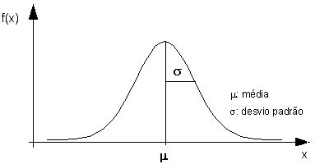
_{5.Probabilidade de erros}
5.1 Distribuição normal de erros:
A Gaussiana, ou lei Normal de distribuição de frequências, é a base do estudo analítico dos efeitos aleatórios. A lei das distribuições normais fornece uma boa base para as seguintes asserções:
Todas as observações incluem distúrbios chamados erros aleatórios.
Erros aleatórios podem ser positivos ou negativos.
A probabilidade de ocorrência de erros aleatórios positivou ou negativos é idêntica.
Curva normal típica.

Slide 11
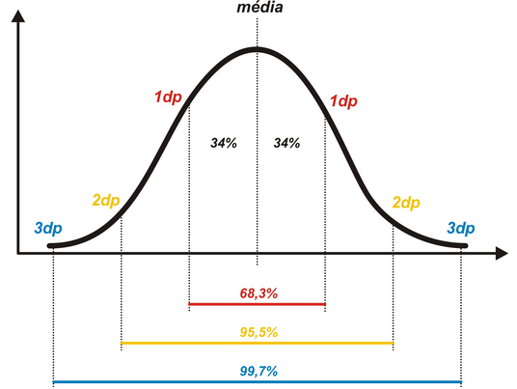
_{5.Probabilidade de erros}
5. Erro provável:
Erro provável r = 0.6745 σ
Este valor é provável no sentido de que há uma chance de qualquer observação poder ser afetada de um erro não maior que ± r.
Ex: Se um grande número de resistores cujas resistências valem 100 Ω são medidos e o valor médio encontrado é 100 Ω, com um desvio padrão de ± 0,20 Ω, sabemos que, na média, 68% de todos os resistores terão valores variando entre ± 0,20 Ω, aumentando para ± 2σ (ou seja ± 0,40 Ω), de acordo com o gráfico abaixo isto agora inclui 95%de todos os casos.

Slide 12
_{5.Probabilidade de erros}
5. Erros-limite
Na maioria dos instrumentos indicadores, a exatidão é garantida no que concerne à extensão da escala. Componentes de circuitos (resistores, capacitores, indutores etc.) são garantidos dentro de limites percentuais relacionados com seus valores nominais.
Ex: Uma resistência especificada como 500 Ω ±10%, o fabricante garante que o valor real da mesma estará entre 450 e 550 Ω .

